Slide 1
Система управления в Древней Греции

Slide 2
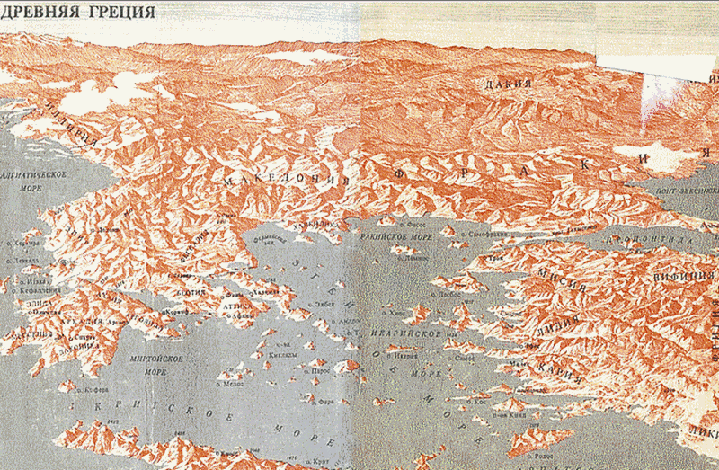

Slide 3
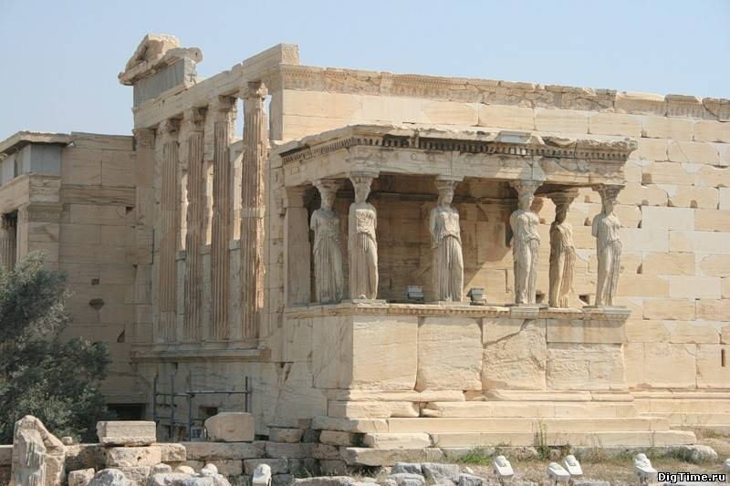
Распад родового строя, появление государства
Древние греки называли себя эллинами, а свою страну - Элладой. В этнографическом смысле под Элладой они понимали все те районы, где находились их поселения. Так, что Элладой, или Грецией (слово "Греция" лат.) назывались и колонии греков в Южной Италии, и острова Эгейского моря, и малоазиатские острова. В географическом смысле, Элладой или Грецией называлась южная часть Балканского полуострова. Это и будет греческий материк, который делится на 3 основные части: северную, среднюю (собственно Эллада) и южную (Пелопоннес).

Slide 4
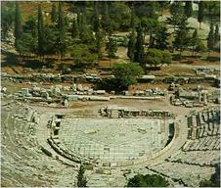
История Греции
История Греции - это есть история отдельных государственных образований, самостоятельных в политическом отношении полисов.
Полис- это государство-город, объединение ряда сельских поселений вокруг города, который доминирует над этими поселениями.
Самыми крупными в греческом мире являлись только два полиса- Афины и Спарта, которые и оказали большое влияние на судьбу других полисов. Из последних более значительными были: Коринф, Мегары, Фивы, Аргос, Халкида, Эретрия, Милет, Смирна, Эфес и др.
На рисунке полис в древней Греции руины.

Slide 5
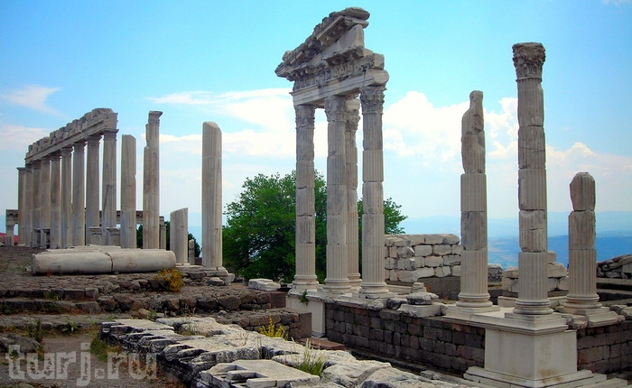
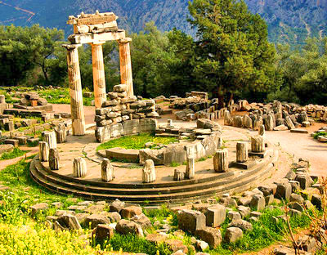
Появление полисов.
Появление частной собственности вызвало появление государства. Свободные граждане противостояли массе эксплуатируемых рабов. В результате глубоких изменений в греческом обществе 8-9 вв. появились государства - полисы.

Slide 6
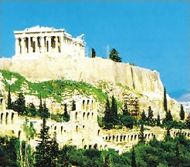
Можно выделить 3 вида полисов:
1)Демократический.
Он означает то, что все граждане полиса вне зависимости от социального, материального, имущественного положения имели право участвовать в политической жизни полиса: заниматься созданием законом, голосованием, обсуждением важных государственных вопросов. Таким полисом являлись Афины.

Slide 7
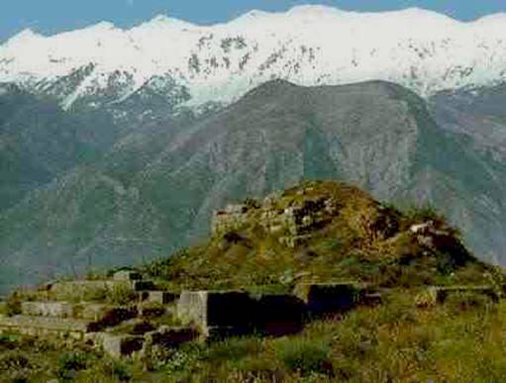
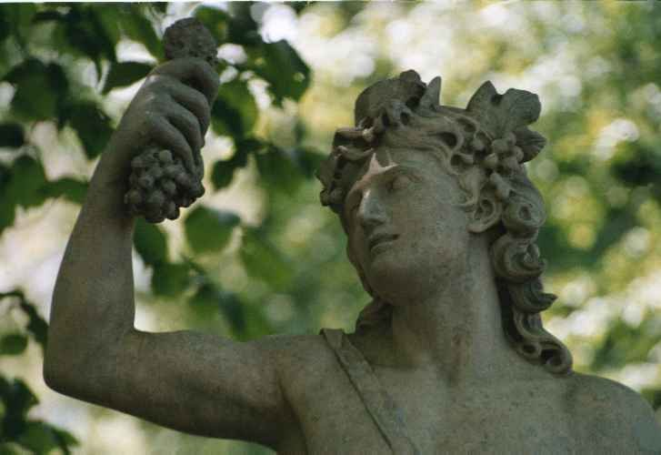
2)Аристократический.
Второй вид полиса Древней Греции. В данном случае во власти участвует не весь демос – народ, а только отдельные выборные слои общества – аристократы, которые в силу своего особого происхождения, ума, таланта, способностей имеют исключительное право реализовывать свои политические права, занимаясь правотворчеством, обсуждение важных дел в государственных органах. Аристократическим полисом была Спарта.

Slide 8
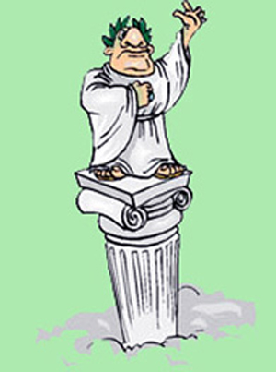
3)Олигархический.
Еще один вид Древнегреческого полиса. Здесь носителем власти опять таки не является демос, а является определенный круг людей, который обладают большими материальными богатствами, большой экономической властью, и вследствие этого имеют исключительное право на власть политическую. Таким полисом был Карфаген, где занимались решение государственных задач люди знатные и богатые.

Slide 9
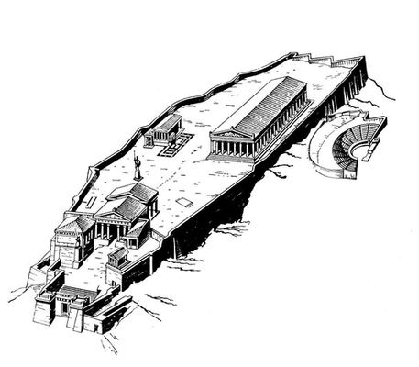
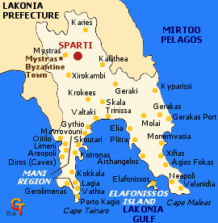
Рассмотрим общественный и государственный строй двух наиболее влиятельных полисов античной Греции – Афины и Спарта.

Slide 10
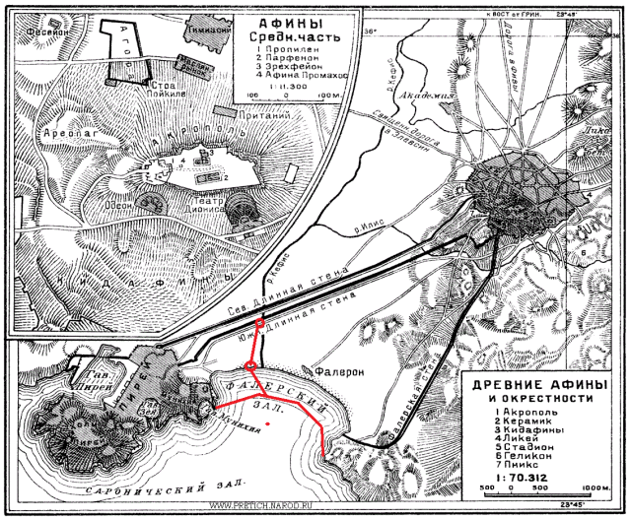
Афины

Slide 11
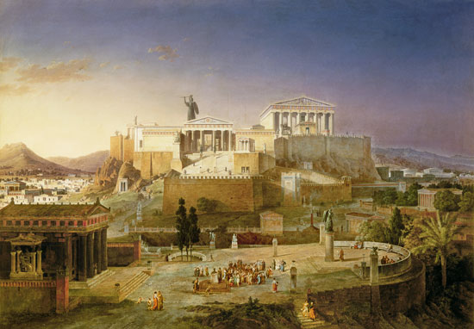
Афины
Государство возникло на территории Аттики, где первоначально жили четыре племени, каждое из которых имело свое Народное собрание, Совет старейшин и выборного вождя Базилевса. С переходом к производящей экономике произошел раздел общинной земли на участки, происходила имущественная дифференциация, что в конечном итоге приводило к образованию верхушки богатых людей и обнищанию масс свободного населения, многие из которых из долгов попадали в рабство. Классовости также способствовало ремесло и торговля, так как Афины имели непосредственный доступ к морю. Так, богатые люди начинали руководить и подчинять себе бедных.

Slide 12
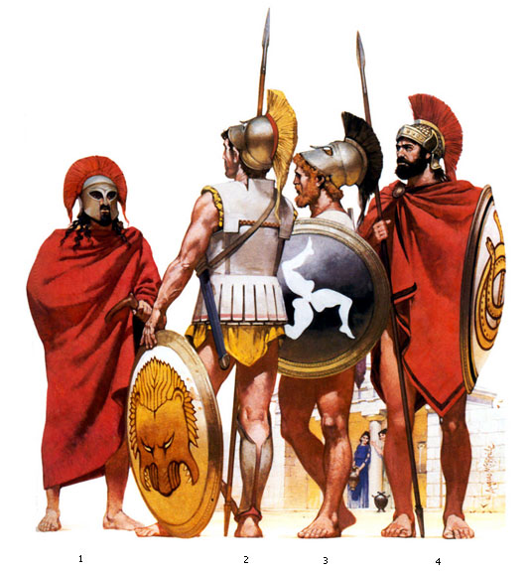
При легендарном греческом герое Тесее происходит слияние четырех племен, и, как следствие, образуется Афинское государство-полис.
Тесей разделил всё население на три основные группы:
1)Эфпатриды – родоплеменная знать, которая обладала исключительным правом занимать государственные должности
2)Геоморы – люди, которые занимались земледелием
3)Демиурги – люди, которые занимались ремеслом.
Кроме того, были лица, не входившие ни в одну из групп, например, торговцы и крестьяне, которые составляли основную массу населения и были лишены права занимать государственные должности, они лишь могли участвовать в Народном собрании, в компетенции которого не входили особо важные политические вопросы.

Slide 13
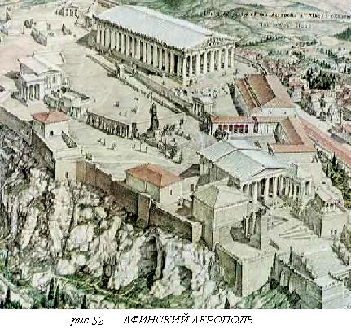

Slide 14
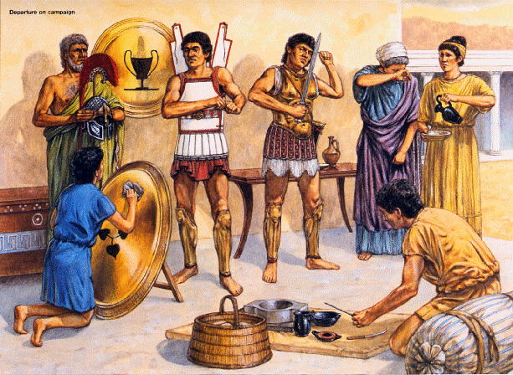
в 8-7 веке до н.э. можно выделить следующие органы в Афинском полисе:
1)Народное собрание
2)Архонт-изберался из класса Эфпартидов. 3)Ареопаг-орган, который избирал и контролировал Архонтов и Народное собрание, осуществлял высшую судебную власть.

Slide 15
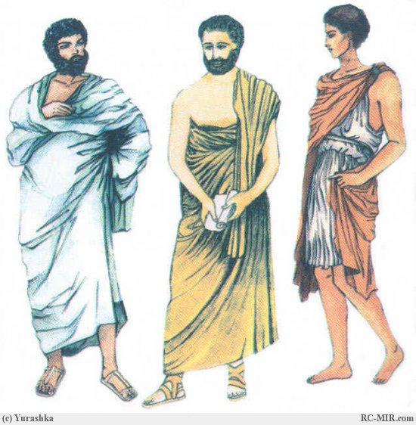
Спарта
Спарта - Древнегреческий полис, который можно полностью противопоставить Афинам. Как было уже замечено, в Афинах правил демос, в Спарте же правила аристократия, родоплеменная знать. Спартанский полис образовался в результате слияния двух племен - дорийцев и микенцев. Именно эти племена решили объединиться в имя достижения общей цели, чтобы направить всю силу против врагов. В каждом племени Спарты был свой царь. Спарта по форме правления представляла собой республику. Цари играли роль военачальников, которых избирали из родоплеменной знати.

Slide 16
Что касается социальной структуры населения, то можно выделить две основные группы:
1)Свободное население. В него входили прежде всего спартанские граждане – самые привилегированные слои общества, хотя участвовать в Народном собрании мог только тот, кто имеет землю в собственности. Также к свободному населению можно отнести периэков - жители полиса, которые не обладали статусом гражданства, но, тем не менее, платили налоги, могли торговать, служить в армии.
2)Несвободное население. Здесь речь идет о рабах, хотя рабство и имело место, оно не получило большого распространения. Большую массу зависимых составляли так называемы Илоты – представители захваченного населения.

Slide 18
Структуру органов власти можно охарактеризовать следующим образом:
1)Народное собрание (принимало законы, избирало чиновников, решало вопросы войны и мира)
2)Коллегия Эфоров (орган исполнительной власти, состоящий из пяти человек, который избирались сроком на 1 год из аристократических семей; Здесь решаются вопросы внутренней и внешней политики)
3)Совет старейшин (орган, члены которого избирались из старейших граждан; в совете было 28 человек, которые непосредственно обсуждали законопроект перед принятием его на Народном собрании).

Slide 19
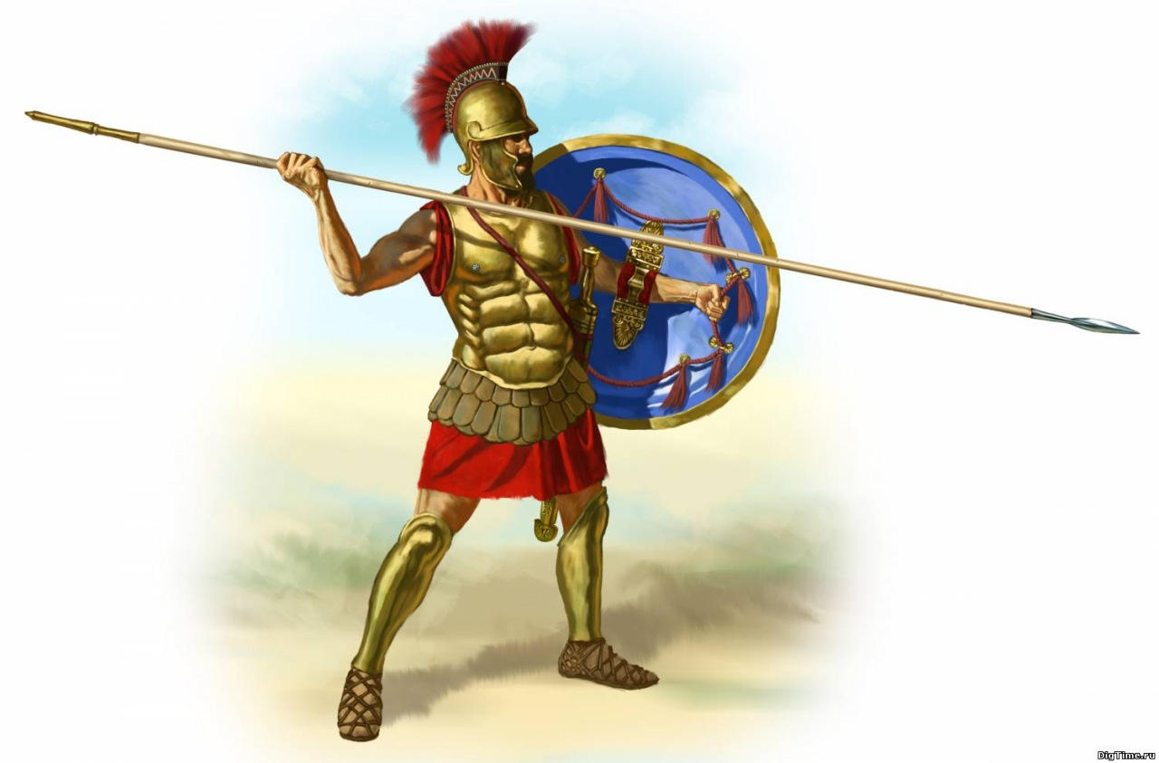
Список использованной литературы:
1) Э.Д.Фролов .История Древней Греции Москва 2003
2)Новиков. Всеобщая история Москва 2004
3) Крашенинников. История государства и права зарубежных стран Москва 1999
4) Г.Б.Поляка. Всемирная история Москва 2003

Slide 20
Спасибо за внимание!

